Slide 1
Виды транспорта. Основные транспортные магистрали Крыма

Slide 2
Какие виды транспорта есть в Крыму?

Slide 3
Имеющаяся транспортная инфраструктура полностью обеспечивает развитие экономики полуострова. Общая протяженность железных дорог Крыма составляет 629 км, длина автомобильных дорог — 6,3 тыс. км. Также в регионе действует 5 крупных портов (Евпатория, Ялта, Керчь, Севастополь), 1 гражданский аэропорт (Симферополь).

Slide 4
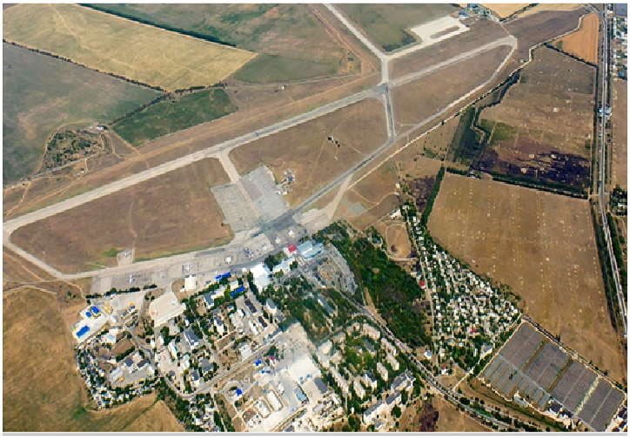
Симферополь (аэропорт)

Slide 5
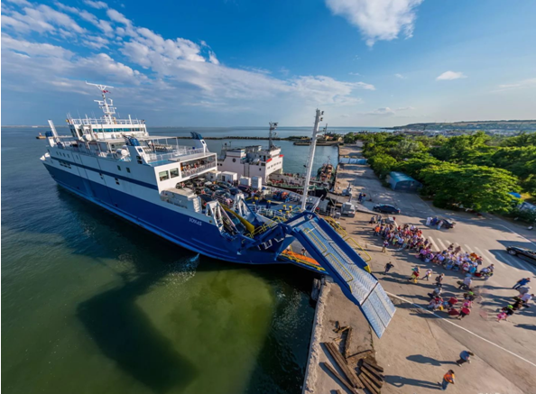
Паромная переправа
Керченская переправа: ежемесячно обеспечивает перевозку до 200 тысяч пассажиров, 3 тыс. автобусов, 10 тыс. грузовых и 30 тыс. легковых машин

Slide 6
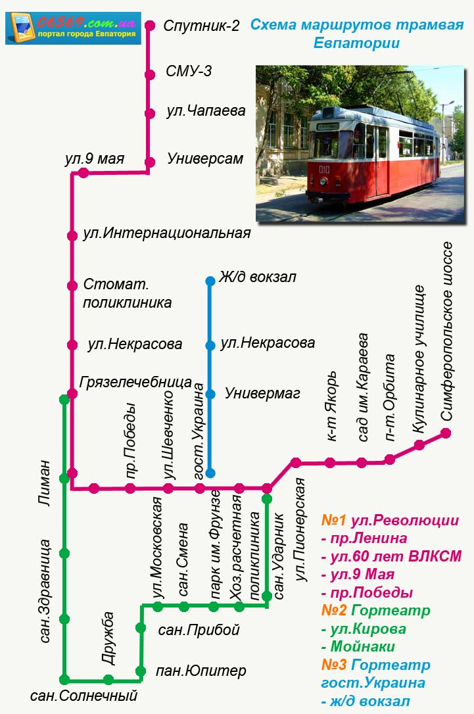
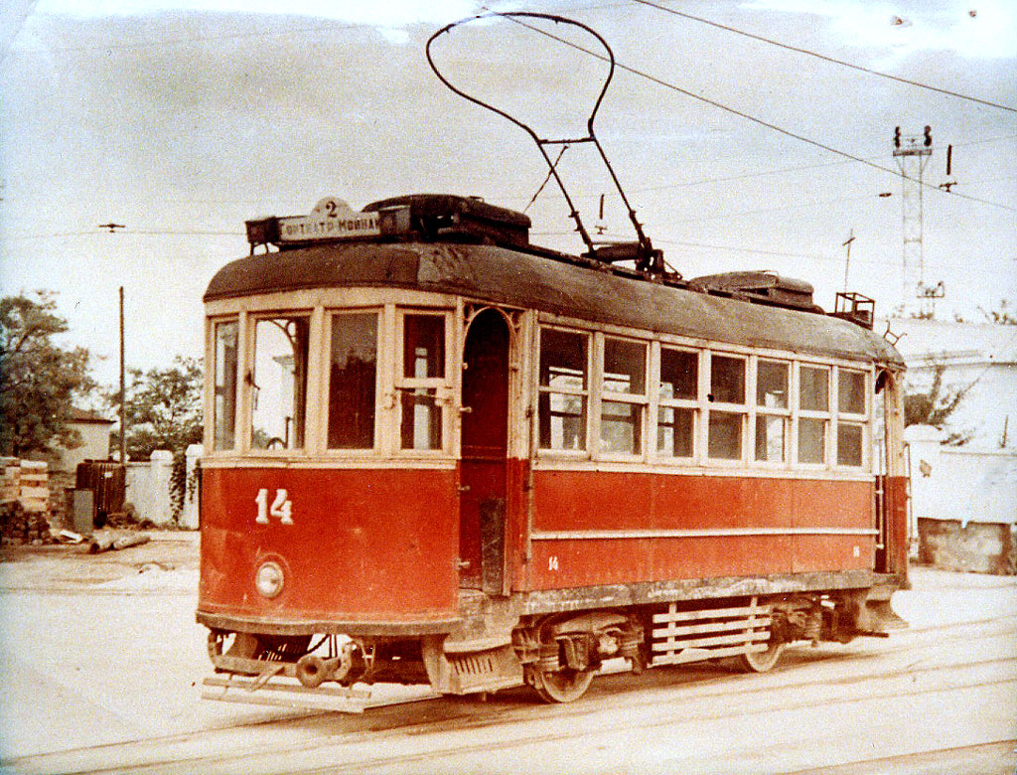
В Евпатории же трамваи ходят и сегодня. Длина контактной сети системы составляет около 20 км, а протяженность самого длинного маршрута - 8 км. Открытая в 1914 году, она до сих пор пользуется большой популярностью у отдыхающих, несмотря на то, что в последние годы отмечается значительное увеличение перевозок маршрутными такси.

Slide 7
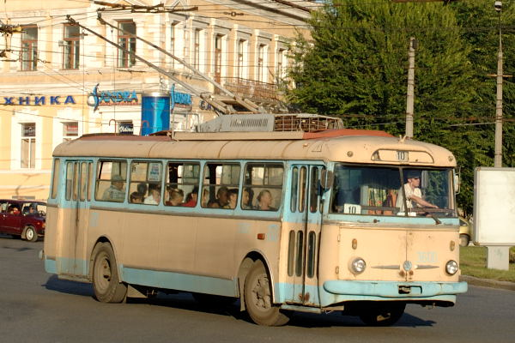
Особое внимание хотелось бы уделить троллейбусам Крыма.
Крымский троллейбус — уникальная система междугородного троллейбуса, связывающая Симферополь с курортами Южного берега Крыма.

Slide 8
Всего троллейбусных маршрутов в ведении «Крымтроллейбуса» насчитывается семнадцать: три в Ялте, два в Алуште, шесть городских маршрутов в Симферополе и шесть — пригородные и междугородние маршруты.

Slide 9
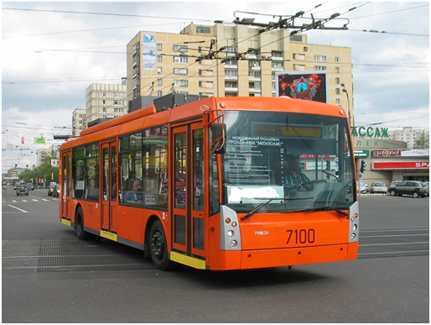
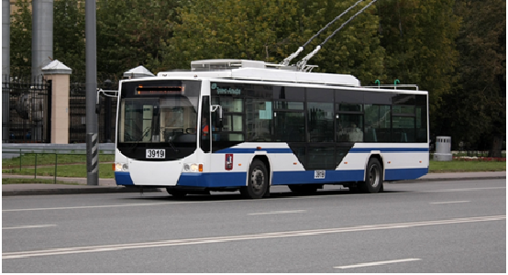
Долгое время на территории Республики ходили только старые троллейбусы
чешского производства. Несколько лет назад на линию поступили новые российские
машины, такие как АКСМ-32102, Тролза-5265 «Мегаполис», ВМЗ-5298.01-50 «Авангард» и др.

Slide 10
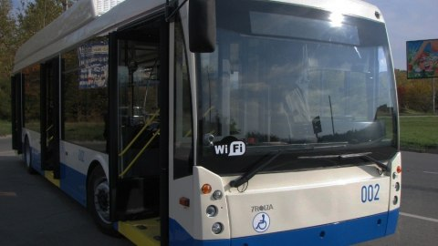
В конце 2014 года в Симферополе презентовали новый бесконтактный троллейбус-гибрид российского производства. Такой троллейбус вмещает 110 пассажиров. На крыше расположены литейно-ионные батареи, которые подзаряжаются во время следования троллейбуса по контактной сети, что в дальнейшем позволяет ехать троллейбусу до 20 км. без подзарядки.

Slide 11
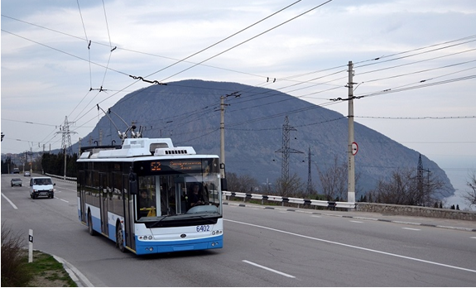
Рекорды «Крымтроллейбуса»
‼В книгу рекордов Гиннеса предприятие «Крымтроллейбус» попало как компания, имеющую в техническом парке самые старые троллейбусы в мире. Средний возраст машин — 25,7 лет.
‼Самая длинная в мире троллейбусная линия Симферополь — Ялта. (96,5 км.)
За полвека работы троллейбусы перевезли в общей сложности более 5 млрд. пассажиров.

Slide 12
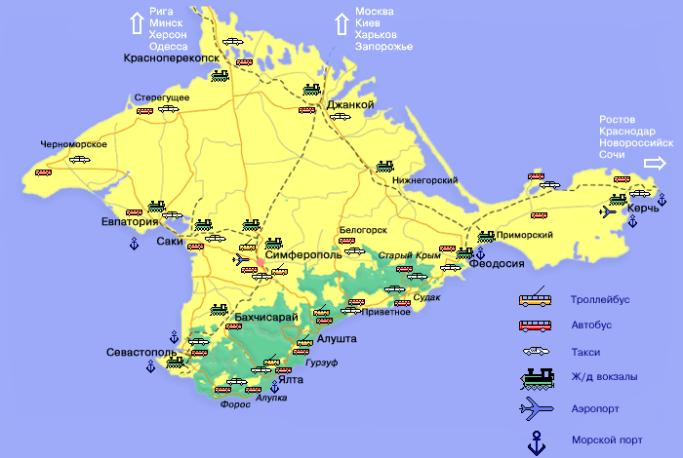

Slide 13
Закрепление-устно, знать ответы
Что такое «зеленый туризм»?
2.Какую роль транспорт играет в жизни людей и территорий?
3. Назовите главные виды транспорта полуострова
4.Как изменилась роль ведущих видов транспорта после присоединения Крыма к России?
5. Какие проблемы и перспективы стоят перед транспортным комплексом полуострова?

Slide 14
ДОМАШНЕЕ ЗАДАНИЕ
Выучить конспект

